Slide 1

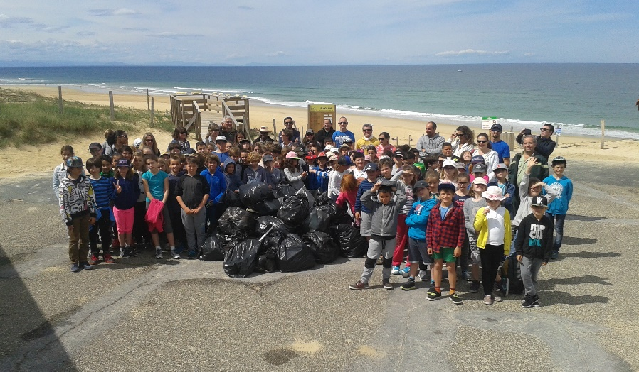
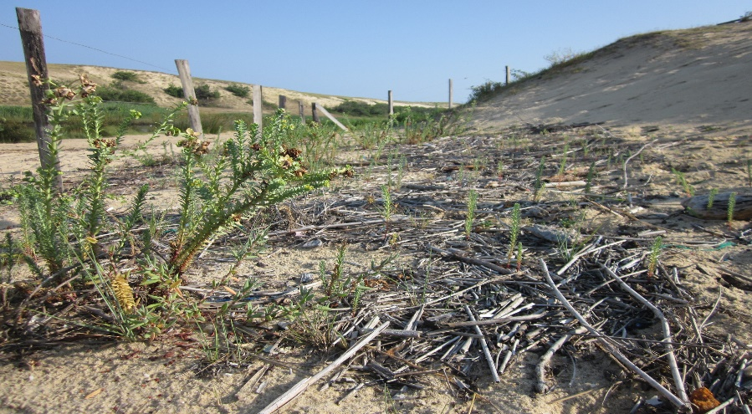
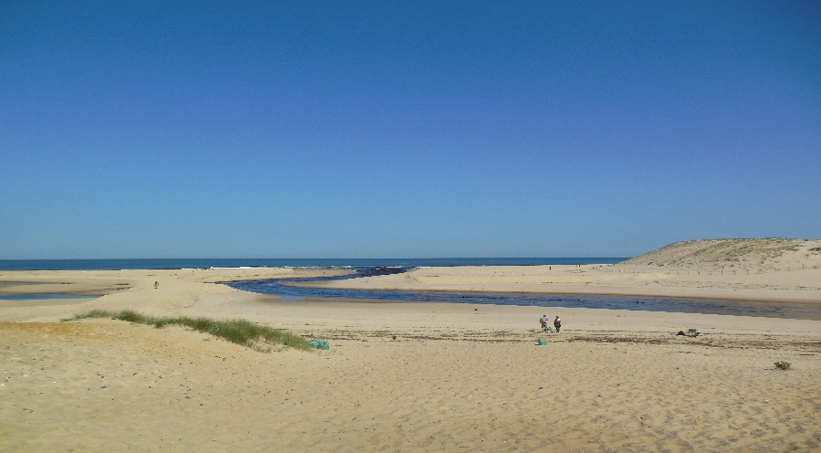
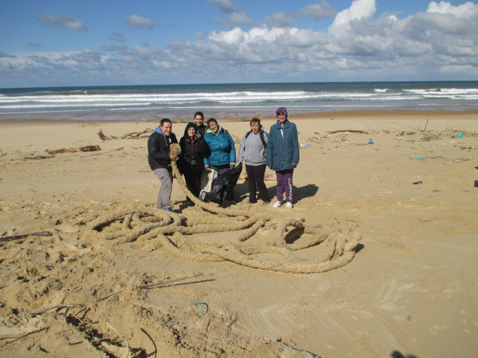
Guide pour l’organisation d’une opération de nettoyage manuel sur le littoral landais
Organisation d’une opération de nettoyage manuel sur le littoral landais

Slide 2

Sommaire
1- Présentation…………………………………………………………………………………………………………………………………………………………………………..3
2- Organisation d’une collecte……….…………………………….…………………………………………………………………………………………………………....4
2.1- Contacts préalables…………………………………………………………………………………………………………………….…………………..4
2.1.1- Mairies …………………………………………………………………………………………………………….………………………4
2.1.2- Cas d’un site classé………………………………………………………………………………….……………………………….4
2.2- Préparer son intervention ………………………………………………………………………………………………...……………………………5
2.2.1- Choix du lieu…………………………………………………………………………………………………………………………….5
2.2.2- Horaires et coefficients de marée…………………………………………………………………………………………….5
2.2.3- Conditions météorologiques……………………………………………………………………………………………………6
3- La fiche de demande d’autorisation…………………………………………………………………........................................................................7
4- La charte de bonne conduite……………………………………………………………………………………….............................................................8
4.1- Respect de l’environnement……………………………………………………………………………………………………………………………8
4.2- Respect des consignes de sécurité………………………………………………………………………………………………………………….9
5- Procédure en cas de présence d’hydrocarbures et de mammifères échoués…………………………………………………………………………10
6- Bilan de la collecte et tri des déchets ……………………………………………………………………………………………………………………………………11
7- Evacuation des déchets collectés…………………………………………………………………………………………………………………………………………..12
8- Contacts……………………………………………………………………………………………………………………………………………………………………………......13
Annexe 1- Plaquette explicative de l’opération de nettoyage différencié du littoral landais
Annexe 2- Procédure échouage
Organisation d’une opération de nettoyage manuel sur le littoral landais

Slide 3
1- Présentation
Le littoral landais fait l’objet d’apports divers et significatifs véhiculés par l’océan ou abandonnés sur la plage et dont les origines peuvent être multiples.
Les apports de déchets d’origines anthropiques, soit issus de l’activité humaine, sont sources de pollutions majeures avec de multiples impacts sur les milieux.
En ce sens et à l’échelle des 106 kilomètres du littoral landais, le Département des Landes et l’ensemble des Communes du littoral landais se sont regroupés au sein du Syndicat Mixte du Littoral Landais avec des objectifs majeurs, parmi lesquels le nettoyage différencié du littoral.
Ainsi, une opération dite de « nettoyage différencié du littoral landais » est menée depuis 1992 et consiste à nettoyer manuellement ou mécaniquement le littoral landais, en adaptant les modalités de nettoyage selon les saisons et les secteurs à traiter, tout en limitant les impacts sur le milieu dunaire. (Une plaquette explicative est présentée en annexe 1 à ce manuel).
Le Syndicat Mixte du Littoral Landais encourage toutes les initiatives visant à protéger ce bien commun que représente le littoral.
Ainsi, ce document est proposé à toutes personnes ou structures désireuses d’organiser une opération de nettoyage manuel sur le littoral landais.
Toutes les informations inhérentes à la création d’une opération sont présentées, depuis la définition jusqu’à la réalisation de l’opération.
Enfin, il est proposé aux organisateurs de réaliser un bilan quantitatif issus du tri des déchets collectés afin d’alimenter le recueil global des données réalisé à l’échelle du littoral landais.
Organisation d’une opération de nettoyage manuel sur le littoral landais

Slide 4



2- Organisation d‘une collecte
2.1- Contacts Préalables
2.1.1- Mairies
Afin de l’informer de l’opération, il est nécessaire de prévenir la Mairie concernée par l’opération suffisamment tôt (2 mois avant l’opération) pour assurer une bonne collaboration avec les différents services municipaux et offrir à votre opération les meilleures chances de réussite.
La Mairie vous fournira la fiche d’autorisation dont les modalités de renseignements sont présentées au paragraphe 3 du présent document.
2.1.2- Cas d’un site protégé
Certaines zones sur lesquelles vous pourriez souhaiter intervenir sont gérées par des organismes publics (Office National des Forêts, Syndicat Intercommunal d’Aménagement et de Gestion de la Réserve Naturelle du Courant d’Huchet), et/ou font partie du réseau européen des sites labellisés Natura 2000. Nous vous suggérons donc de vérifier ces informations au préalable en Mairie afin d’aviser les gestionnaires des sites concernés et de prendre les précautions qui s’imposent.
Organisateur
Organisation d’une opération de nettoyage manuel sur le littoral landais

Slide 5
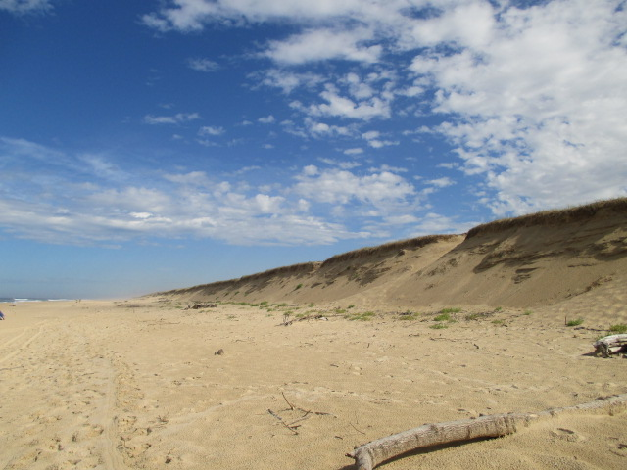
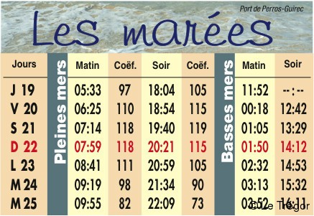
2- Organisation d‘une collecte
2.2 – Préparer son intervention
2.2.1 Choix du lieu
Choisissez un site accessible au public, ne présentant pas de risque majeur pour la sécurité des participants.
Vérifiez en Mairie qu’il n’y ait pas déjà une opération prévue sur un site voisin à une date proche.
Dans ce cas, contactez l’organisateur pour pouvoir coordonner une opération groupée permettant d’optimiser l’efficacité de chacun.
2.2.2 Horaires et coefficient de marée
Il est vivement conseillé d’intervenir à marée descendante et de viser une fin d’opération correspondant à l’horaire de la marée basse.
De la même manière, un coefficient de marée élevé combiné à une météo perturbée laisse présager une forte houle et un éventuel danger pour les participants.
L’ensemble de ces informations est disponible sur internet ou vous sera fourni en Mairie.
Organisation d’une opération de nettoyage manuel sur le littoral landais

Slide 6
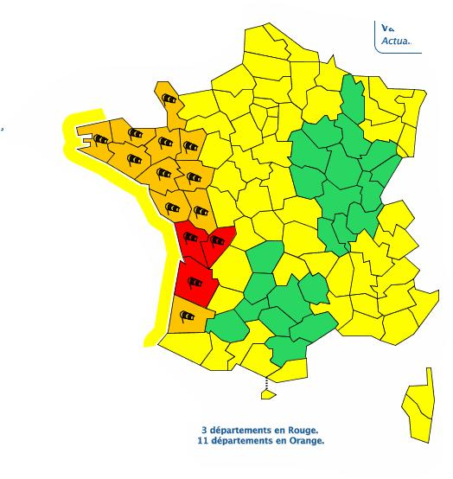
2- Organisation d‘une collecte
2.2 – Préparer son intervention
2.2.3 Conditions météorologiques
L’intervention ne pourra se tenir en période de vigilances météorologiques jaune, orange ou rouge pour les typologies d’alertes suivantes : vents, orages, submersion marine, canicule.
De la même manière et au-delà des vigilances météorologiques, il est fortement déconseillé d’intervenir en cas de fortes rafales de vent.
Organisation d’une opération de nettoyage manuel sur le littoral landais

Slide 7
3- La fiche de demande d’autorisation
Préalablement à l’organisation de toute opération, une autorisation doit être obtenue auprès de la Mairie concernée.
Pour cela, merci de remplir la fiche de demande d’autorisation dédiée que vous trouverez en Mairie.
Organisation d’une opération de nettoyage manuel sur le littoral landais

Slide 8
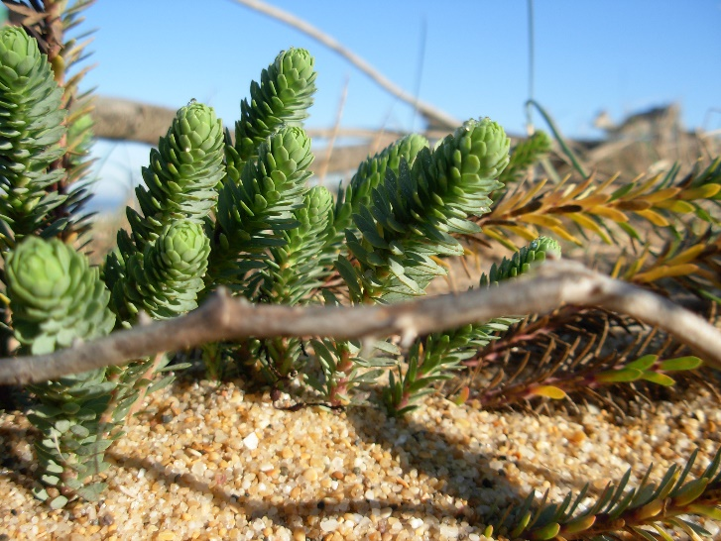
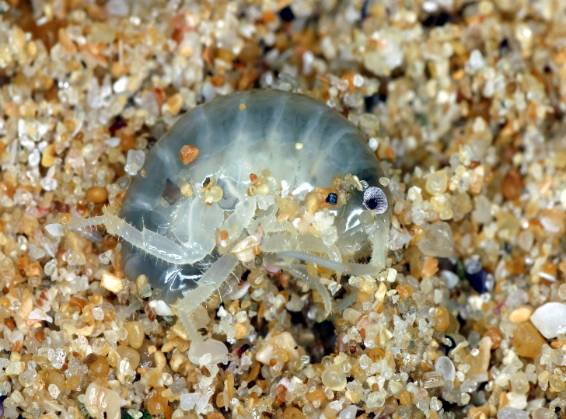
4- La charte de bonne conduite
4.1- Respect de l’environnement
L’écosystème dunaire est un milieu fragile abritant bon nombre de végétaux et d’êtres vivants, parfois peu visibles.
En ce sens, les prescriptions suivantes doivent être respectées lors de l’opération de nettoyage:
Interdiction de pénétrer et de marcher sur les dunes
Eviter de piétiner la végétation du pied de dune
Eviter de retourner les morceaux de bois
Ne ramasser que les déchets issus de l’activité humaine (laisser le bois, les algues et les petits cadavres d’animaux)
En cas de découverte d’un être vivant, ne pas le manipuler
Utilisation de sacs réutilisables (pas de sacs poubelle) pour la collecte
Evacuer l’ensemble des déchets issus de la collecte
Organisation d’une opération de nettoyage manuel sur le littoral landais

Slide 9
4- La charte de bonne conduite
4.2 – Respect des consignes de sécurité
Utiliser des gants
Attention aux objets saillants et déchets issus de l’activité de soins à risques infectieux
Ne pas laisser un jeune public seul
Ne pas ramasser d’objets flottants
Garder vos chaussures lors du nettoyage
En cas de danger avéré, veuillez composer le 18 ou le 112
Organisation d’une opération de nettoyage manuel sur le littoral landais

Slide 10
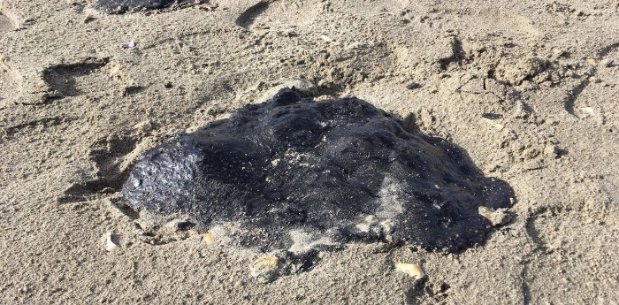
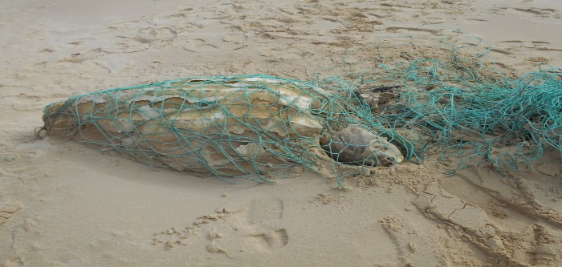
5- Procédure en cas de présences d’hydrocarbures ou de mammifères échoués
En cas de découverte d’hydrocarbures sur la plage ou en cas de présence de déchets laissant présager un souillage aux hydrocarbures, il est impératif de contacter les services techniques de la commune concernée.
Il est strictement interdit de manipuler ce type de déchets.
En cas de découverte d’un mammifère échoué sur la plage, vivant ou mort, il est impératif de contacter les services techniques de la commune concernée.
Il est strictement interdit de manipuler ce mammifère.
Dans les deux cas, des procédures de prise en charge de ces deux typologies d’apports sont mises en œuvre à l’échelle départementale (voir annexe 2- procédure échouage.)
Organisation d’une opération de nettoyage manuel sur le littoral landais

Slide 11
6- Fiche bilan de la collecte
En fin de collecte et afin de participer aux recueil de données, il vous suffira de remplir une fiche bilan de votre opération.
De plus, il est proposé aux organisateurs de contribuer au suivi de l’évolution des apports de déchets sur le littoral en triant les déchets collectés et en les quantifiant à la pièce selon la typologie définie.
Organisation d’une opération de nettoyage manuel sur le littoral landais

Slide 12
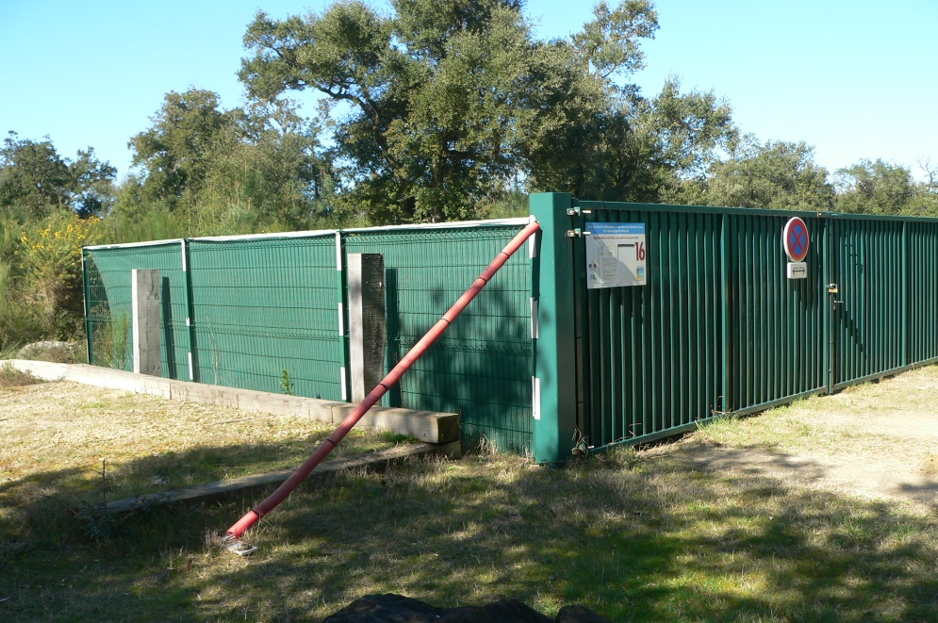
7- Evacuation des déchets collectés
Lors de vos différents contacts en Mairie, il est de votre responsabilité de définir avec votre interlocuteur les modalités d’évacuation des déchets collectés.
Des aires de dépôts spécifiques au stockage des déchets issus du nettoyage du littoral sont prévues dans le dispositif de nettoyage piloté par le Syndicat Mixte du Littoral Landais.
Cependant, afin d’éviter les dépôts sauvages de toutes natures, ces aires sont clôturées et fermées au public.
Seul un responsable de la Mairie pourra vous permettre d’y accéder afin d’y déposer vos déchets.
Ces derniers pourront ainsi intégrés les filières de revalorisation prévues dans le cadre de l’opération de nettoyage différencié portée par le Syndicat Mixte du Littoral Landais.
Organisation d’une opération de nettoyage manuel sur le littoral landais

Slide 13
8- Contacts
Structure | Correspondant | Téléphone | Mail
Commune de Biscarrosse Services Techniques | M. Sylvain LACOSTE Technicien en charge de l’Environnement | 06 84 98 59 74 | s.lacoste@ville-biscarrosse.fr
Communauté de Communes de Mimizan | M. Olivier REY Directeur Général Services | 05 58 82 47 54 | contact@mimizan.com
Communauté de Communes de Mimizan Services techniques | M. Sophie BROUSTEY | 06 59 51 59 81 | travaux@mimizan.com
Commune de Mimizan | M Steeve MATTE Services Techniques | 05 58 09 44 44 | matte-s@mimizan.com
Commune de Saint-Julien-en-Born Services techniques | M. Philippe DIRAISON | 06 07 91 37 79 | garde.champetre@saint-julien-en-born.fr
Commune de Lit-et-Mixe Directeur Services Techniques | M. Christophe LEBERT | 06 26 42 02 53 | service.technique@lit-et-mixe.com
Commune de Vielle-Saint-Girons Services techniques | Mme. Marjorie MONGARDE | 06 45 74 65 51 | maisonpourtous@viellesaintgirons.fr
Communauté de Communes Côte Landes Nature Directeur Général des Services | M. Yves DAGUERRE | 06 26 42 02 19 | dgs@cc-cln.fr
Commune de Moliets-et-Maâ | M. François GUILLAMET, Maire Adjoint | 06 45 11 00 99 | francois.guillamet@wanadoo.fr
Commune de Messanges | M. Jean LAMOLIATE Services Techniques | 05 58 48 91 44 | jean.messanges@orange.fr
Organisation d’une opération de nettoyage manuel sur le littoral landais

Slide 14
8- Contacts
Commune de Vieux-Boucau, Services Techniques | M. JOUDIOUX Eric | 07 78 68 08 12 | st@vieuxboucau.fr
Commune de Soustons, Directeur Services Techniques | M. Alain BOUGUE | 05 58 41 40 84 | services.techniques@mairie-soustons.fr
Commune de Soustons Service Environnement | M. Fabrice POURTEAU | 06 73 98 24 92 | fabrice.pourteau@mairie-soustons.fr
Commune de Seignosse Directeur Services Techniques | M. Richard LARBAIGT | 05 58 72 88 41 | richard.larbaigt@seignosse.com
Commune de Soorts-Hossegor Responsable Environnement Services techniques | M. Philippe CIER | 06 74 78 78 21 | environnement@hossegor.fr
Commune de Capbreton Service Environnement | Mme. Marine SKOPAL PAPIN | 06 77 50 45 50 | environnement@capbreton.fr
Commune de Labenne Directeur Services Techniques | M. Pascal MARTINEZ | 06 86 40 03 77 | st@ville-labenne.fr
Commune d’Ondres Directeur Services Techniques | M. Jean-Paul BETBEDER | 06 71 92 07 79 | dst@ondres.fr
Commune d’Ondres Responsable Centre Technique Municipal | M. Hervé VICENTY | 06 71 92 07 78 | ctm@ondres.fr
Commune de Tarnos Directrice Services Techniques | Mme. Laure CAUCHI | 05 59 64 49 46 | lcauchi@ville-tarnos.fr
Organisation d’une opération de nettoyage manuel sur le littoral landais

Slide 15
8- Contacts
Conseil Départemental des Landes | Mme Lucie TAVERNE, Directrice de l’Environnement | 05 58 05 40 08 | environnement@landes.fr
Conseil Départemental des Landes | M. Lionel FOURNIER, Service Milieux Aquatiques – Direction de l’Environnement | 05 58 05 40 54 | lionel.fournier@landes.fr
Conseil Départemental des Landes | M. Cyrille LE GALL Service Milieux Aquatiques – Direction de l’Environnement | 05 58 05 40 08 | cyrille.legall@landes.fr
Syndicat Mixte du Littoral Landais | François RAMBEAU Service Syndicats Mixtes | 05 58 05 40 03 | francois.rambeau@landes.fr
Syndicat Mixte du Littoral Landais | Nicolas BRUNIER Service Syndicats Mixtes | 05 58 05 42 10 | nicolas.brunier@landes.fr
Organisation d’une opération de nettoyage manuel sur le littoral landais

Slide 16
ANNEXE -1
Organisation d’une opération de nettoyage manuel sur le littoral landais

Slide 17
ANNEXE -2
Organisation d’une opération de nettoyage manuel sur le littoral landais

